Slide 1

Taller Python – MongoDB
Leonardo Gómez
Cuenca, Ecuador
2017

Slide 2
Agenda
Python
MongoDB
Pymongo
CRUD Python

Slide 3
Sobre Mí
Twitter
https://twitter.com/gomezgleonardob
GitHub
https://github.com/gomezgleonardob

Slide 4
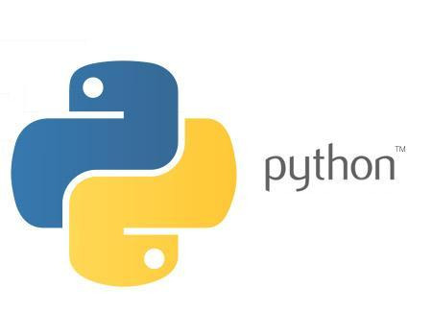
Python
Lenguaje de programación creado por Guido van Rossum a finales de los ochenta
Lenguaje interpretado y de alto nivel
Principalmente es un lenguaje orientado a objetos.
Multiplataforma:

Slide 5
Características
Lenguaje de programación de alto nivel, interpretado, multipropósito
La filosofía hace hincapié en una sintaxis muy limpia que favorezca un código legible (Zen de Python).
Usa tipado dinámico y conteo de referencias para la administración de memoria.

Slide 6
Documentación
Documentación para Python
https://wiki.python.org/moin/SpanishLanguage
Curso Python Español
https://codigofacilito.com/cursos/mongodb
Cursos Universitario de Python
https://cacheme.org/curso-online-python-cientifico-ingenieros/

Slide 7
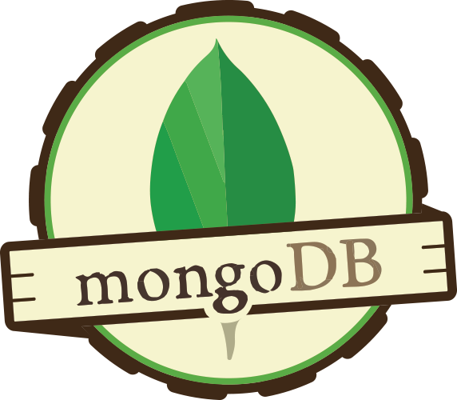
MongoDB
Basado en el motor V8 de Google Chrome para JavaScript.
Una base de Datos NoSQL
Usa el Formato de Datos BSON
MongoDB está desarrollado en C++

Slide 8
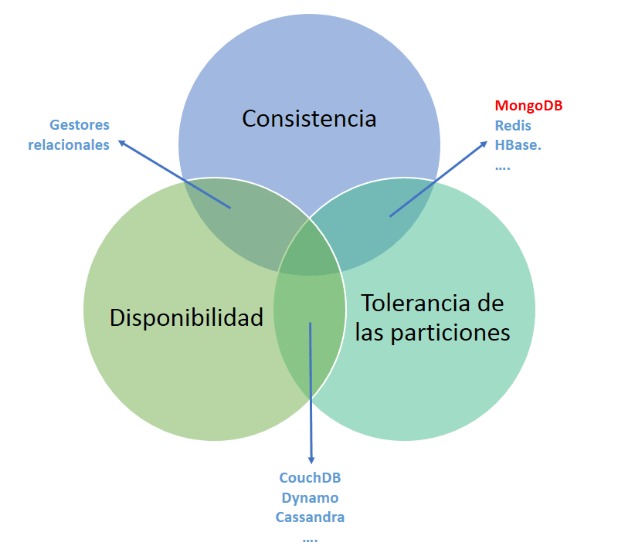
Mongo DB
Teorema de Brewer
C y P: en estos, si algo ocurre parte de la información no estará disponible, pero seguirán funcionando y la información disponible será consistente.

Slide 9

BSON
Es una serialización codificada en binario de documentos JSON.
BSON soporta todas las características de JSON (arrays, extensiones)
Consume menor ancho de banda al requerir menos bytes para transmitir el mensaje.

Slide 10
Comandos Básicos
show dbs
Esté comando nos muestra las bases de datos NoSql que tenemos en mongodb
use [nombre de la base];
Con este comando hacemos uso de una base de datos
show collections;
Este comando nos muestra las colecciones disponibles en la base datos

Slide 11
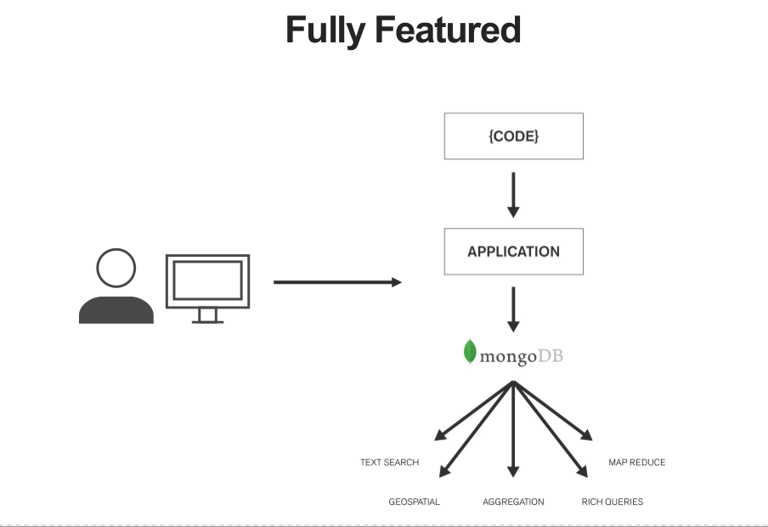
Aplicaciones
Comparación MongoDB con otras base de datos

Slide 12
MongoDB
Comparación MongoDB con otras base de datos
MongoDB | Base de Datos Relacionales
Base de Datos | Base de Datos
Colección | Tabla
Documento | Registro
Columna | Campo
Llave Primaria | Llave Primaria
Indice | Indice

Slide 13
Documentación
Manual para MongoDB 3.6
https://docs.mongodb.com/manual/
Curso MongoDB Español
https://codigofacilito.com/cursos/mongodb
Cursos Universidad Mongo
https://university.mongodb.com/courses/catalog

Slide 14
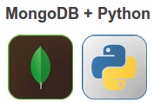
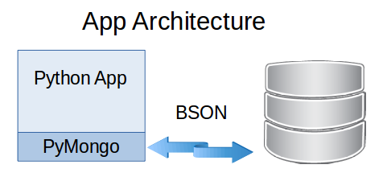
Estructura Python MongoDB

Slide 15
Pymongo
Librería nativa de Python para gestionar la conexión a MongoDB.
Usa Formato BSON similar a diccionarios.
Equipo Desarrollador:Jesse Jiryu Davis, Bernie Hackett

Slide 16
Características
Monitorización
Cliente Rápido y Conexión Replica
Failover Rápido
API Limpia

Slide 17
Instalación
En un terminal digitamos
- python -m pip install pymongo
Para una versión específica de Pymongo:
- python -m pip install pymongo==3.1.1
Para una actualización de versión
- python -m pip install --upgrade pymongo

Slide 18
Conexión
from pymongo import MongoClient
# Creando Conexión para Comunicar
client = MongoClient('localhost:27017')
db = client.EmployeeData
Importación
Librería
Instancia
Base de Datos

Slide 19
Conexión Replica
#!/bin/python
from pymongo import MongoClient
uri = ‘mongodb://127.0.0.1'
mc = MongoClient(host=uri,replicaSet='MYREPLICA')
Importación
Librería
Instancia
Base de Datos

Slide 20
Create
Sentencia insert y agregar el documento (datos) en formato JSON
db.[coleccion].insert( [documento en formato JSON] ) ;
coll = mc['madrid_pug'] ['testcollection']
coll.insert( {'field_one': 'some value'})

Slide 21
Read
El comando find() nos muestra la lista de documentos (“registros”) de una coleccion, podemos filtrar o enviar al comando find
db.[coleccion].find( <field1>: <value1>);
cursor = db.restaurants.find({"borough": "Manhattan"})

Slide 22
Update
El comando update () nos permite actualizar documentos (“registros”) de una coleccion, tiene 2 opciones este comando.
update_one():Borrar un (registro) de una colección
update_many():Borrar varios (registros) de una colección

Slide 23
Update One
result = db.restaurants.update_one(
{"name": "Juni"},
{
"$set": {
"cuisine": "American (New)"
},
"$currentDate": {"lastModified": True}
}
)

Slide 24
Update Many
result = db.restaurants.update_many(
{"address.zipcode": "10016", "cuisine": "Other"},
{
"$set": {"cuisine": "Category To Be Determined"},
"$currentDate": {"lastModified": True}
}
)

Slide 25
Delete
El comando delete () nos permite borrar documentos (“registros”) de una coleccion, tiene 2 opciones este comando.
delete_one():Borrar un (registro) de una colección
delete_many():Borrar varios (registros) de una colección

Slide 26
Delete
#!/bin/python
from pymongo import MongoClient
mc = MongoClient()
coll = mc['madrid_pug']['testcollection']
result = coll.delete_one( {'field_one': 'some value’})
#or
result = coll.delete_many( {'field_one': 'some value'})
print(result)

Slide 27
Gracias

